Slide 1
Ақша мәні, шығу тарихы мен қызметтері

Slide 2
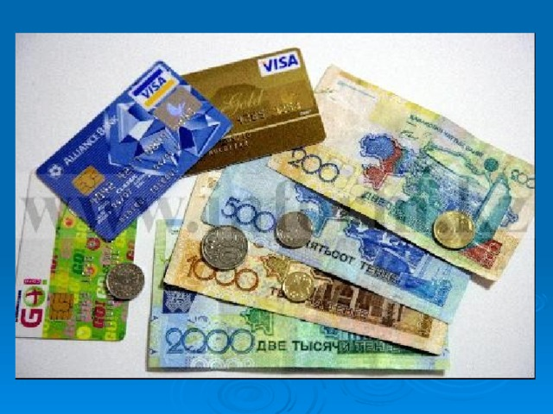
Ақша-дегеніміз (экономика ғылымының тілімен айтқанда) – тауарлар мен қызметтердің құнына эквивалент, төлемпаздылығы максималды, айрықшаланған тауар.

Slide 3
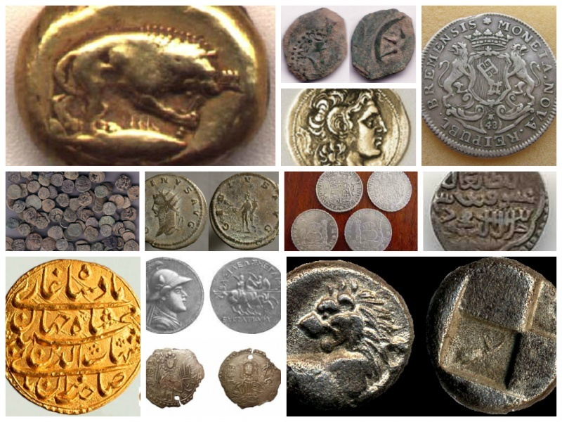
Тарихы: Біз білетін бүгінгі замандағы «қағаз ақша» мен «тиын-тебендер» — біздің дәуіріміздегі адамдардың алғыр қабілеттілігінің растамасы, жалпы адамзаттың ойлап тапқан соңғы керемет жетістіктердің бірі һәм дүниелердің ең зоры.

Slide 4
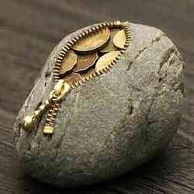
Алғашқы нарықтық қарым-қатынас — айырбас саудасынан басталған. Археологтар — осы айырбас сауданың сонау тас ғасырынан бастау алғандығын айқындайтын дәлелдер тапқан.

Slide 5
Ақшаның, өндіргіш күштер мен тауар қатынастарының біршама жоғары дамуы нәтижесінде пайда болғандығы белгілі. Ақшаның жаратылысындағы басты анық нәрсе ол оның тауардың шығу тегіне байланыстылығын көрсетеді. Ал, тауарды — сатуға немесе айырбастауға арналған еңбек өнімі десек, осы еңбек өнімінің тауарға айналуы ақшаның пайда болуының объективтік алғы шарттарын туғызған.
Көптеген елдерде алғашқы ақша құралы ретінде малды қолданғаны мәлім.

Slide 6
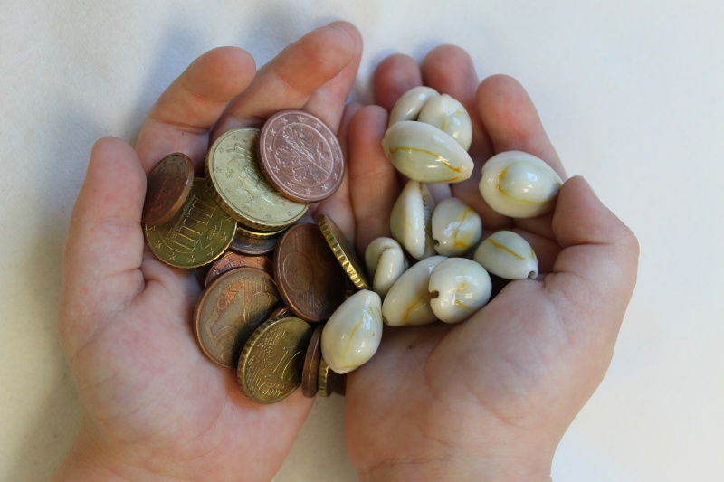
Келе-келе, барлық тауардың бағасы эквиваленті түрдегі бір тауарға теңестіріле бастаған. Осындай тауарлардың бірі: кәдімгі «теңіз айғұлағы» — Қытай, Жапония, Океания, Азия мен Африка секілді көптеген ежелгі мемлекеттерде «ақша» орнына жүрген.

Slide 7
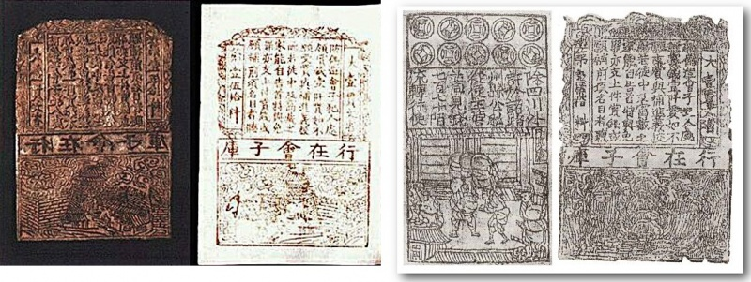
Ең алғашқы қағаз ақшалар VIII ғасырда Қытайда пайда болған (алғашқы «қағаз» өнімі де б.э.д. 100 жылда осы Қытайда пайда болған). Дәл осы кезеңде «уәде беріп ақшаны қағазбен төлеу идеясы» өмірге келген. Сондықтан көпестер, өсімқорлар, зергерлер алғашқы талаппен ақшаны қайтаруды міндеттейтін жазбаша құжаттар дайындап шығарған. Міне, осы «жазбаша міндеттемелер» қазіргі ақшаның ең ежелгі прототипі, «арғы атасы» болып саналады.

Slide 8
Осы заманға ақшалардың қазіргідей рәсімделуі мен оның қолданысқа енгізу тарихы1440 жылдан бері басталады. Неміс ғалымы Иоганн Гуттенбергтің ойлап тапқан жылдам кітап басып шығару станогын алғаш рет ақша басып шығару үшін қолданылғанынан соң массалық белең ала бастады.

Slide 9
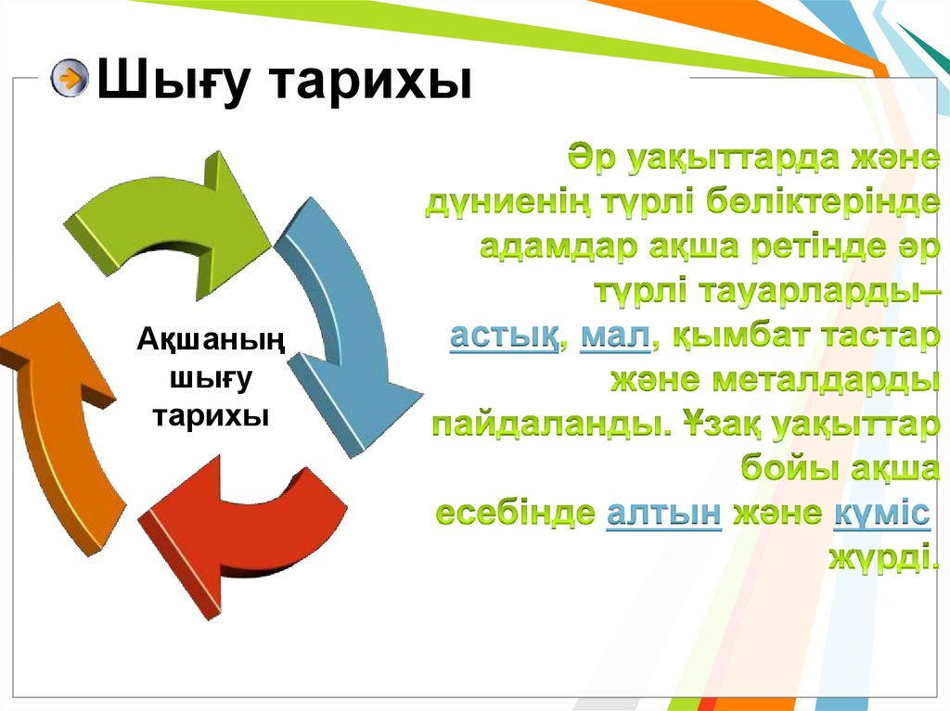
Осы заманға ақшалардың қазіргідей рәсімделуі мен оның қолданысқа енгізу тарихы1440 жылдан бері басталады. Неміс ғалымы Иоганн Гуттенбергтің ойлап тапқан жылдам кітап басып шығару станогын алғаш рет ақша басып шығару үшін қолданылғанынан соң массалық белең ала бастады.

Slide 10
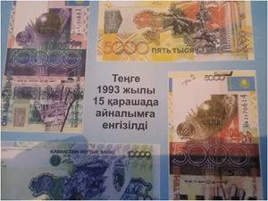

Slide 11
Сабақты қорыту
Ақша – тауар өндірісі мен айырбастың даму қарқыны бойынша жалпыға бірдей эквивалент түрінде бөлініп шыққан тауар. Ол барлық тауар өндірушілер, сатушылар, тұтынушылар арасындағы экономикалық байланысты қамтамасыз етеді. Ақша айналысы бірнеше тарихи кезеңдерден өтті және металл, қағаз, несие ақшалар көмегімен жүзеге асырылды. Кез - келген ақшадан әрбір елдің өткенін, бүгінгісін және болашағының бейнесін, яғни тарихын көруге болады.

Slide 12
Сабақты қорыту
РЕФЛЕКСИЯ
Фразаны аяқта:
Бүгінгі сабақта менің білгенім ....
Маған қызықты болғаны .....
Мен мынаны түсіндім .....

Slide 13
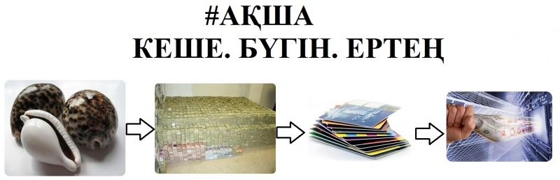

Slide 14


